Slide 1




PLANIFICASUS

Slide 2

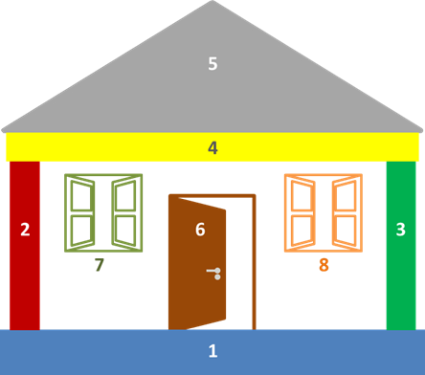
Macroprocessos Básicos - Territorialização
INSTITUTO ISRAELITA DE RESPONSABILIDADE SOCIAL

Slide 3
Quanto à divisão, os territórios podem ser classificados em:
Território-distrito.
Território-área.
Território-microárea.
INSTITUTO ISRAELITA DE RESPONSABILIDADE SOCIAL

Slide 4
Alicerces da casa
Macroprocessos básicos da APS:
Territorialização.
Cadastramento das famílias.
Estratificação de riscos familiares.
Diagnóstico local.
Estratificação de risco das condições crônicas.
Programação e monitoramento por estratos de risco.
Agenda.
Contratualização.
Fonte: Mendes EV. A construção social da Atenção Primária à Saúde. Brasília, DF: Conselho Nacional de Secretários da Saúde; 2015.
INSTITUTO ISRAELITA DE RESPONSABILIDADE SOCIAL

Slide 5
Resultados esperados da Territorialização
Estabelecer as áreas de responsabilidade das equipes de saúde, para que elas possam fazer o planejamento: diagnóstico, identificação e priorização dos problemas de saúde, além de programação, operacionalização e monitoramento das ações de saúde.
INSTITUTO ISRAELITA DE RESPONSABILIDADE SOCIAL

Slide 6
Mendes (1993) trabalha a Territorialização a partir de duas concepções:
1. Território Solo
Definido a partir de critérios geográficos e com uma visão estática, sem acompanhar as mudanças ocorridas no território pela entrada de novos atores, mudanças ambientais pela incorporação de novas tecnologias etc.
MENDES, Eugênio Vilaça. Distritos Sanitários: processo social de mudanças nas práticas sanitárias para o Sistema Único de Saúde. São Paulo: Hucitec: Abrasco, 1993.
INSTITUTO ISRAELITA DE RESPONSABILIDADE SOCIAL

Slide 7
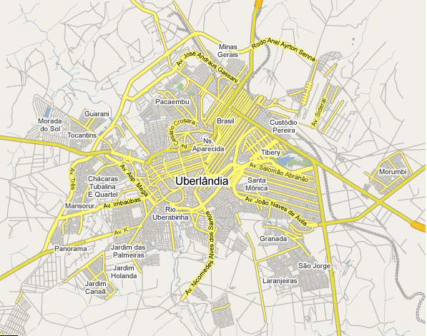
Território
Solo
Setor Norte
Setor Leste
Setor Sul
Setor Oeste
INSTITUTO ISRAELITA DE RESPONSABILIDADE SOCIAL

Slide 8
Mendes (1993) trabalha a Territorialização a partir de duas concepções:
2. Território Processo
Definido por critérios geográficos políticos, econômico, sociais e culturais, com um visão dinâmica que acompanha as mudanças permanentes no território.
MENDES, Eugênio Vilaça. Distritos Sanitários: processo social de mudanças nas práticas sanitárias para o Sistema Único de Saúde. São Paulo: Hucitec: Abrasco, 1993.
INSTITUTO ISRAELITA DE RESPONSABILIDADE SOCIAL

Slide 9
Território Processo
Setor Norte
Setor Leste
Setor Centro
Setor Sul
Setor Oeste
INSTITUTO ISRAELITA DE RESPONSABILIDADE SOCIAL

Slide 10
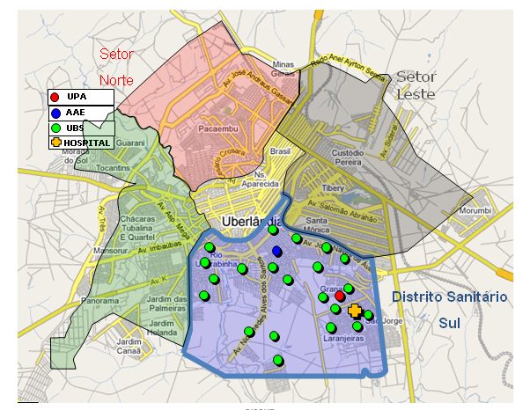
Território-distrito
É a delimitação de um território administrativo assistencial que congrega diferentes pontos da RAS.
INSTITUTO ISRAELITA DE RESPONSABILIDADE SOCIAL

Slide 11
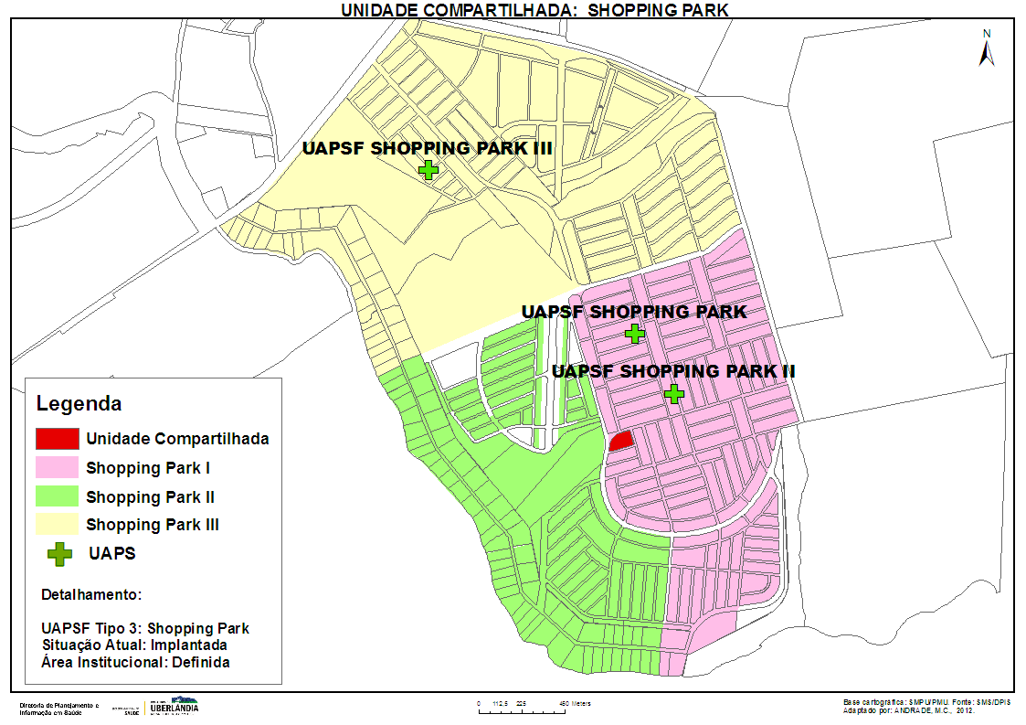
Território-área
Tem por finalidade planejar as ações de saúde, organizar a oferta de serviços dentro da rede e viabilizar os recursos para o atendimento das necessidade de saúde das famílias residentes no território.
INSTITUTO ISRAELITA DE RESPONSABILIDADE SOCIAL

Slide 12


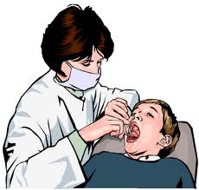
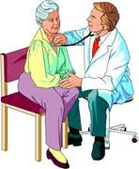





Território-área
É o território-processo de responsabilidade de uma eSF ou uma Equipe de Atenção Básica (EAB).
Auxiliar Administrativo
Gerente
Enfermeira
Médico
Dentista
Técnico de
enfermagem
TSB
Agente Comunitário de Saúde/ACS
Serviços gerais
INSTITUTO ISRAELITA DE RESPONSABILIDADE SOCIAL

Slide 13
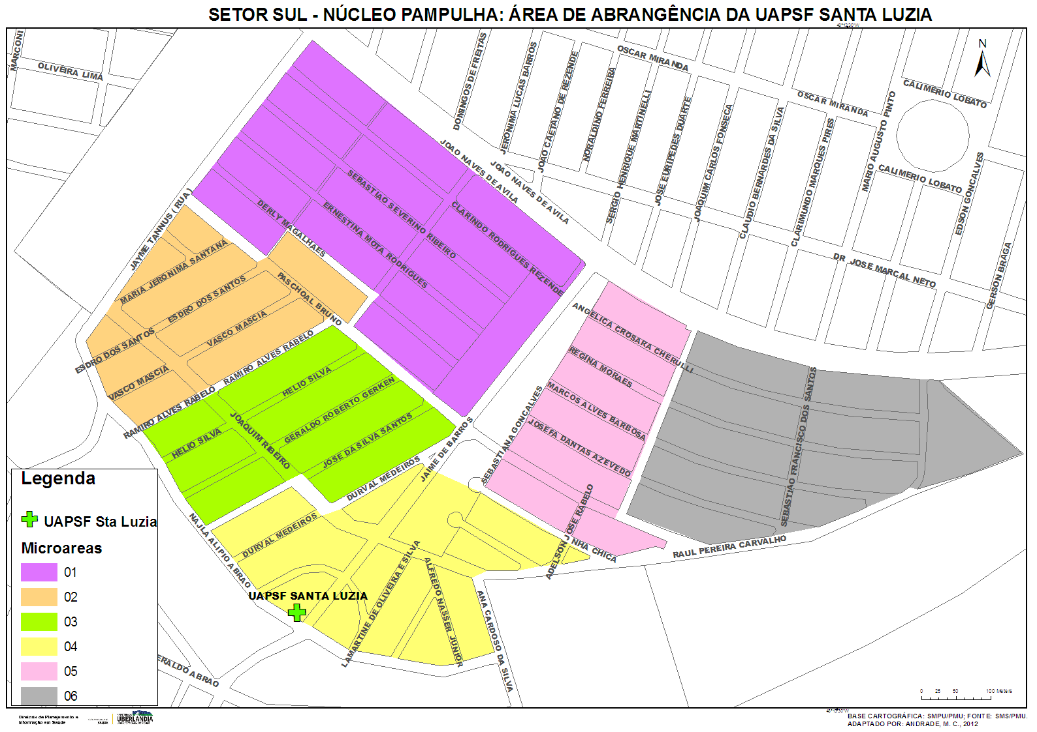
Território-microárea
É a subdivisão do território-área de responsabilidade da equipe de saúde para definição das áreas de atuação de cada Agente Comunitário de Saúde.
INSTITUTO ISRAELITA DE RESPONSABILIDADE SOCIAL

Slide 14
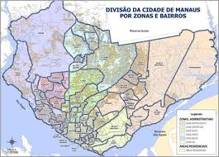

Processo de territorialização
CONJUNTO DE ATIVIDADES
ENTRADA
(input)
SAÍDA
(output)
ATIVIDADE 1
ATIVIDADE 2
ATIVIDADE 3
ATIVIDADE 4
Território-solo
Território sanitário definido, com famílias cadastradas e estratificadas por risco
Território-processo
Definir território-área e microárea
Cadastramento das famílias
Diagnóstico local
Conhecer subpopulações-alvos
INSTITUTO ISRAELITA DE RESPONSABILIDADE SOCIAL

Slide 15
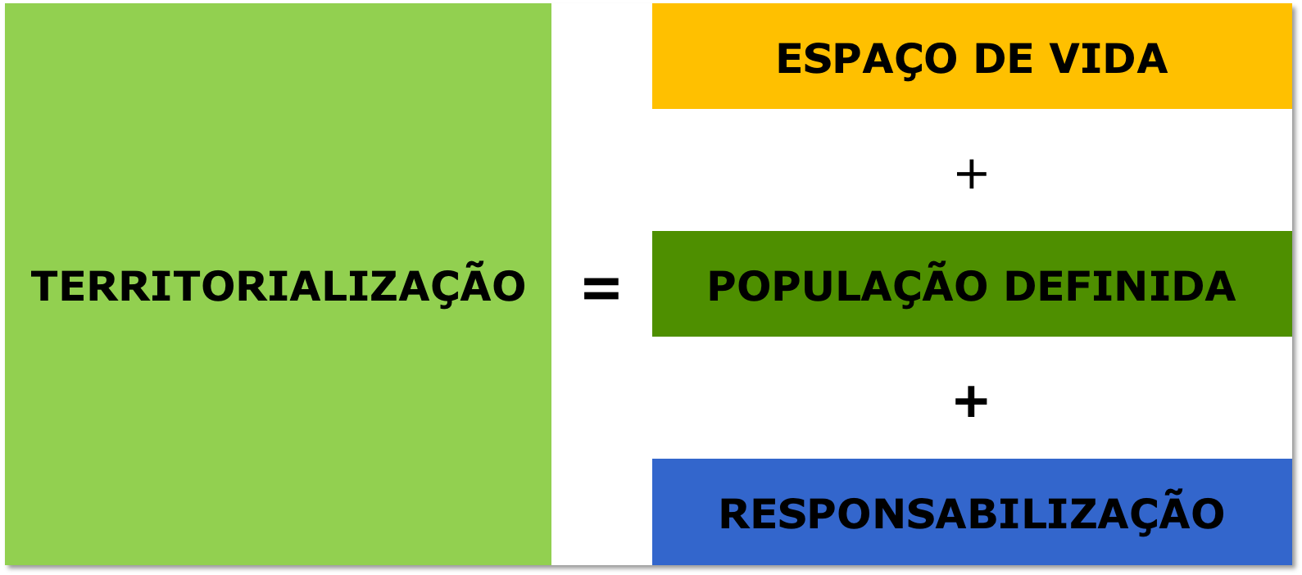
INSTITUTO ISRAELITA DE RESPONSABILIDADE SOCIAL

Slide 16
Metas de territorialização
Cadastrar 100% da população residente no território.
Identificar 100% das lideranças comunitárias e entidades associativas e representativas da comunidade residente no território.
Construir o mapa inteligente, destacando os aspectos geográficos, ambientais e sociais e marcando os problemas identificados em cada área.
INSTITUTO ISRAELITA DE RESPONSABILIDADE SOCIAL

Slide 17
Fase da apropriação do território
Realizar discussões na equipe de saúde para compreensão do processo de territorialização.
Avaliar a territorialização atual: áreas de abrangências e microáreas (“onde estamos”).
Entrevistar as lideranças-chaves existentes no território-área para a identificação e a priorização dos problemas de saúde das famílias:
Identificação da percepção do usuário/comunidade sobre o funcionamento da Unidade de Atenção Primária à Saúde.
Colaboração na definição do território.
INSTITUTO ISRAELITA DE RESPONSABILIDADE SOCIAL

Slide 18
Fase da apropriação do território
Fazer uma análise comparativa, considerando os principais elementos (ver roteiro de territorialização):
Distância máxima de um domicílio e a Unidade de Atenção Primária à Saúde.
Barreiras geográficas ou de grande esforço.
Áreas de risco ambiental e/ou urbano.
Malha viária, pavimentação e transporte.
Proporção entre população e equipe.
INSTITUTO ISRAELITA DE RESPONSABILIDADE SOCIAL

Slide 19
Fase da apropriação do território
Marcar no mapa os problemas de maior relevância.
Atualizar o cadastro das famílias residentes no território.
Fazer a identificação dos problemas no mapa com a representação das comunidades.
Fazer o mapa inteligente.
Identificar a rede social de parcerias.
INSTITUTO ISRAELITA DE RESPONSABILIDADE SOCIAL

Slide 20
Delimitação do território da UBS
Localização de pontos de atenção à saúde - UBS, hospitais, pronto-atendimentos, escolas, creches, serviços sociais, associações comunitárias, campos de futebol, parques etc.
Estabelecimentos de controle sanitário.
Áreas de risco ambiental: lixão, áreas de risco de deslizamento ou de inundação e outros riscos.
Áreas de invasões ou de assentamentos, favelas e outros.
INSTITUTO ISRAELITA DE RESPONSABILIDADE SOCIAL

Slide 21
Perfil institucional
Histórico da unidade.
Localização.
Tipologia: UBS.
Acesso à UBS (topografia e transporte urbano).
Horário de atendimento.
Recursos humanos (número de profissionais por categoria).
Conselhos locais de saúde (existência e atuação).
Sistematizar as sugestões para a definição da nova área de abrangência da equipe e das respectivas microáreas (“aonde queremos chegar”).
Enviar para a SMS e a coordenação da APS.
INSTITUTO ISRAELITA DE RESPONSABILIDADE SOCIAL

Slide 22
OBRIGADO

